Slide 1

【重要】第11期 DEVコース 継続に関する手続きのご案内

Slide 2
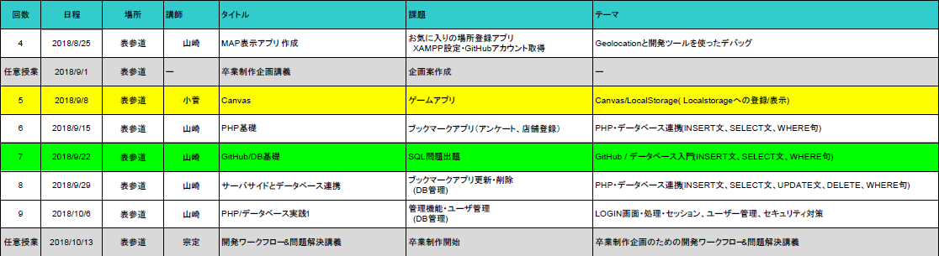
11期 授業継続について
授業料
後払い
５回目の授業時に継続するか否かを選択します

Slide 3
11期 授業継続の流れ
9月14日(金) 19:00までにアンケートを
提出してください→
https://goo.gl/2maFSz
授業料のご入金259,200円（税込）
①銀行振込（一括）
②学費ローン（分割）
受講継続
前期終了
9月22日(土)第7教程が
最終授業となります。
事務局よりご連絡いたします。

Slide 4
授業料の振込について
【①銀行振込の方】
9月21日(金)15:00までにお振込みください。 ※振込時に学籍番号＋氏名（フルネーム）を記載
〔振込先〕
りそな銀行 秋葉原支店
普通預金 1957195
デジタルハリウッド（カ
授業料 \259,200-

Slide 5

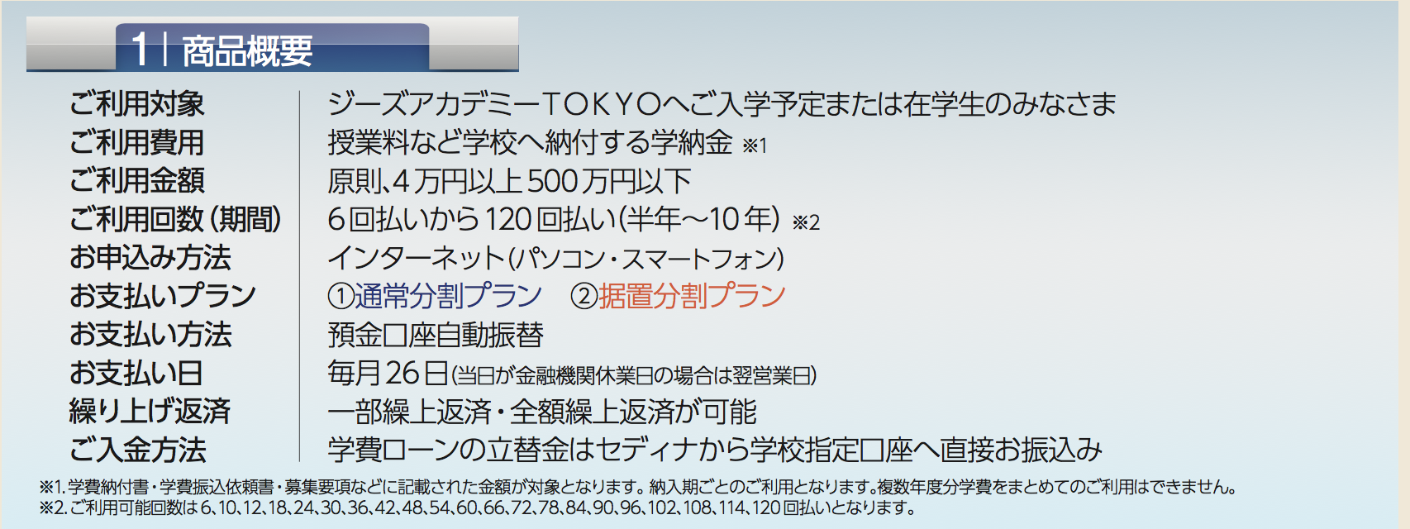
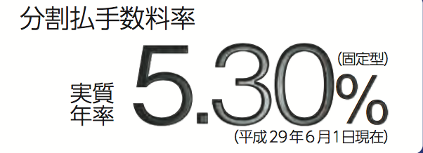
【②学費ローン希望の方】
9月1２日(水)中までに申込手続きを終了して下さい。 ※審査があり、状況によっては完了まで日数が必要なため

Slide 6
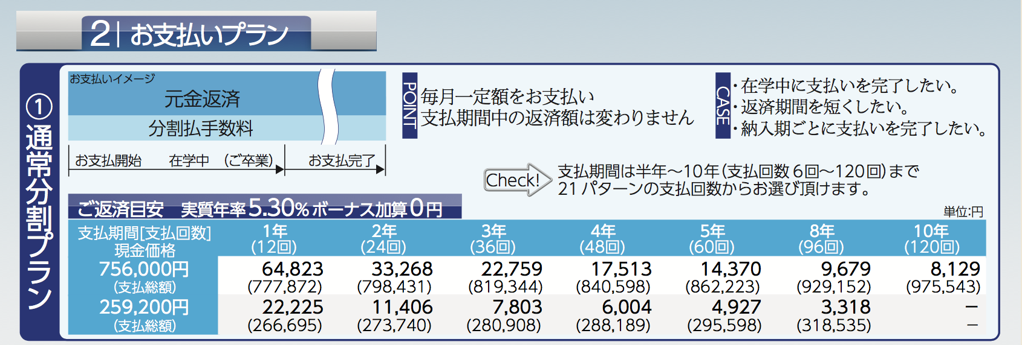
申込方法
http://www.cedyna.co.jp/loan/alliance/tuition/
より学校名「ジーズアカデミー」と検索し、申込。
※支払い方法のシミュレーションなどもこちらの画面から確認することができます。

Slide 7
継続者には
◎レンタルサーバー＋ドメイン を継続受講生に1年間無償提供

Slide 8














卒業生すると：『G’s Premiere』
AI/
Deep learning
Data Science

Slide 9


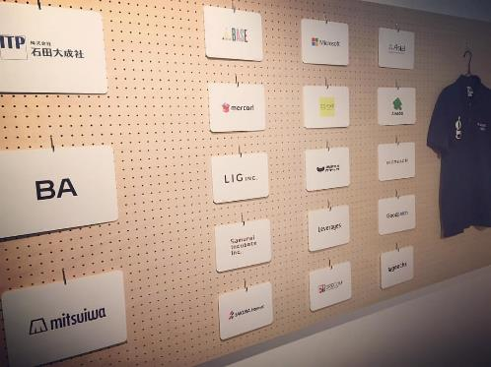
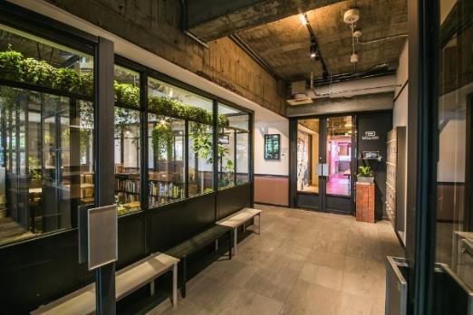
デジタルハリウッドおよびG’sの「卒業生」に限定し、起業をサポートするインキュベート機関。オフィス提供＆500万までの投資を実行。
大企業×ベンチャーのオープンイノベーションも推進。

